Slide 1


Formation Rust
Les fondamentaux

Slide 2

Pourquoi apprendre le Rust ?
Intégré dans le noyau Linux
Syntaxe haut niveau, possibilité de programmer en bas niveau
Vous tenez à votre RAM
Vous voulez devenir Nazi
Look at this cute crab <3

Slide 3


3 types de langages
Compilateur
Executable
Execution
Bytecode
Hello world
Compilateur
JVM
Interpreteur

Slide 4
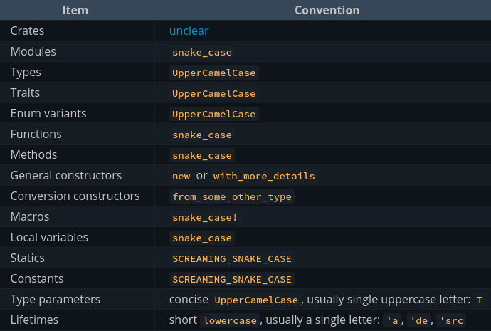
Petit point nomenclature

Slide 5
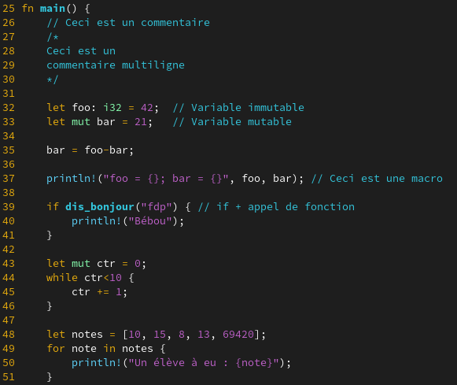

Syntaxe de base

Slide 6
Les types par défault
Entiers : u8, u16, u32, u64, u128, i8, i16, i32, i64, i128
Flottants : f32, f64
Texte : char, &str, String
Collections : Tuple, Array, Vec, Range, RangeInclusive

Slide 7
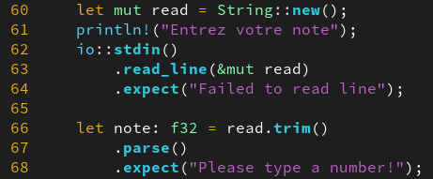
1er Exercice : Qui réussit son CF ?

Slide 8
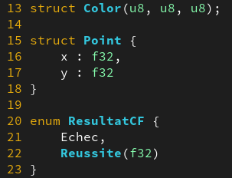
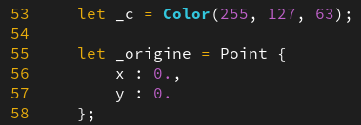


Les types personalisés

Slide 9
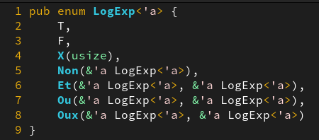
2ème Exercice : SAT

Slide 10

It’s KAHOOT time !

